Slide 1
스프링 변환 매뉴얼?
1. 기본 구조 확인
Spring
MyBatis
DB
Oracle
Database
request
Controller
Service
DAO
Mapper
HTML
JSP
2. 변환 해야 할 기본 항목 : Controller, Service, DAO, Mapper, JSP
3. DTO를 사용한다면, DTO도 변환

Slide 2

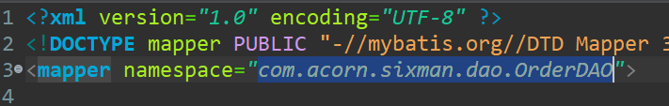
스프링 변환 매뉴얼?
1) Mapper 변환
- src>main>java>com>mapper> 에서 Mapper 파일 복사
- src>main>resources>mapper> 에 붙혀넣기
- 파일명은 XXXMapper.xml (ex. OrderMapper.xml)
- namespce를 com.acorn.sixman.dao.XXXDAO 로 수정

Slide 3
스프링 변환 매뉴얼?
1) Mapper 변환
- resultType이나 parameterType에 DTO를 사용한다면,
com.acorn.sixman.dto.XXXDTO로 수정

Slide 4


스프링 변환 매뉴얼?
2) DAO 변환
- src>main>java>com>dao> 에서 DAO 파일 복사
- src>main>java>com>acorn>sixman>dao> 에 붙혀넣기
- 파일명은 XXXDAO.java (ex. OrderDAO.java)
- class를 interface로 수정
- interface 윗줄에 @Mapper 작성

Slide 5
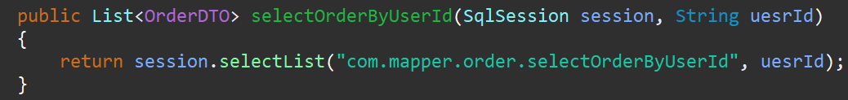
스프링 변환 매뉴얼?
2) DAO 변환
- public 지움
- { XXX } 내용 지움
- 함수 끝에 ; 추가
삭제
삭제
추가

Slide 6


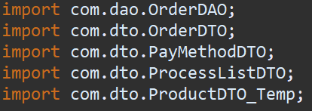
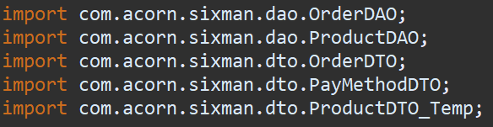
스프링 변환 매뉴얼?
2) DAO 변환
- 최상단에 pakage 수정
- import 수정

Slide 7



스프링 변환 매뉴얼?
3) Service 변환
- src>main>java>com>service> 에서 service 파일 복사
- src>main>java>com>acorn>sixman>service> 에 붙혀넣기
- 파일명은 XXXService.java (ex. OrderService.java)
- class 윗줄에 @Service 작성
- new xxxDAO(); 삭제
- @Autowired 추가
삭제
추가

Slide 8
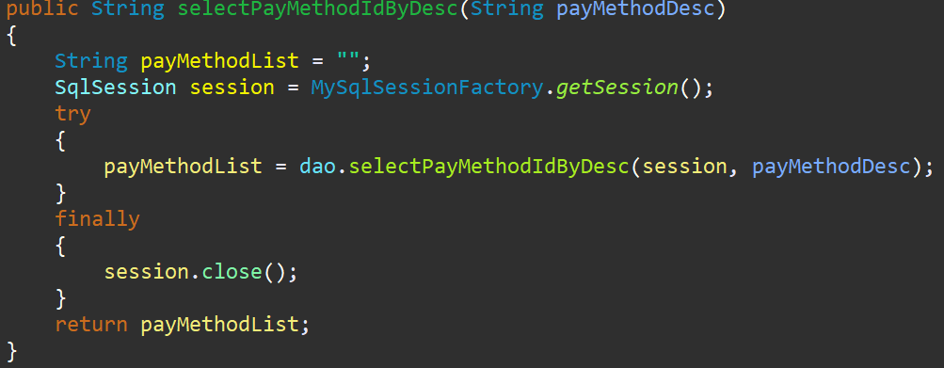

스프링 변환 매뉴얼?
3) Service 변환
- 함수 내부 내용 삭제
- return dao.xxx; 작성
- 위의 xxx는 함수
삭제
수정

Slide 9
스프링 변환 매뉴얼?
3) Service 변환
- 최상단에 pakage 수정
- import 수정

Slide 10
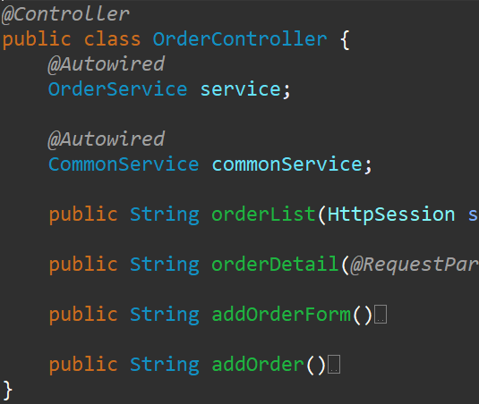

스프링 변환 매뉴얼?
4) Controller 작성 (Servlet -> Controller 변환)
- Servlet 하나가 Controller내부의 함수 하나와 대응됨
- ex) 주문 관련 Servlet이 4개면 -> OrderController의 함수는 4개

Slide 11


스프링 변환 매뉴얼?
4) Controller 작성 (Servlet -> Controller 변환)
- src>main>java>com>acorn>sixman> 에 xxxController.java 파일 생성
- class 위에줄에 @Controller 추가
- 사용하는 Service 작성(@Autowired도 작성)

Slide 12
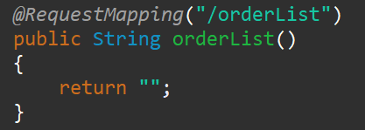
스프링 변환 매뉴얼?
4) Controller 작성 (Servlet -> Controller 변환)
- Servlet에 대응하는 함수 작성 (ex OrderListServlet -> orderList 함수)
- 함수 위에 줄에 @RequestMapping추가, ()안에는 연결할 주소를 적는다.
- 기존 Servlet의 경로를 써도 됨 (비추천)
- 경로를 바꾸면, 후에 jsp파일에서도 같은 경로로 수정해야함(추천)
- 매개 변수에 Model model 추가

Slide 13
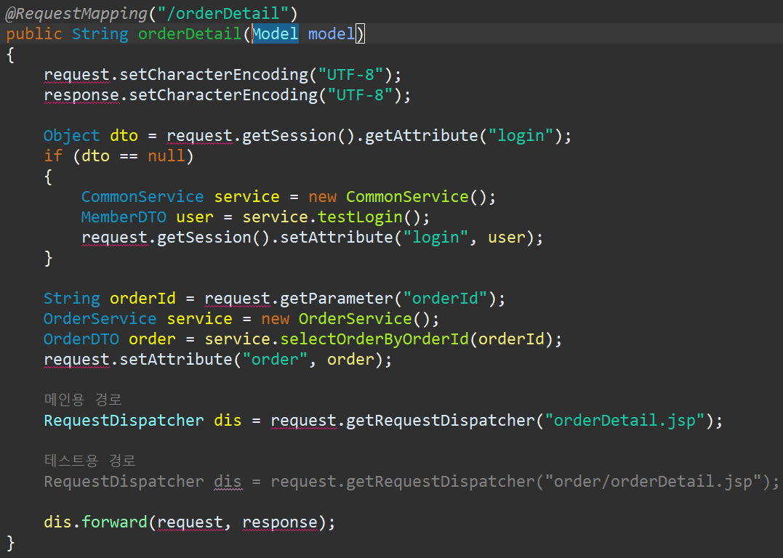
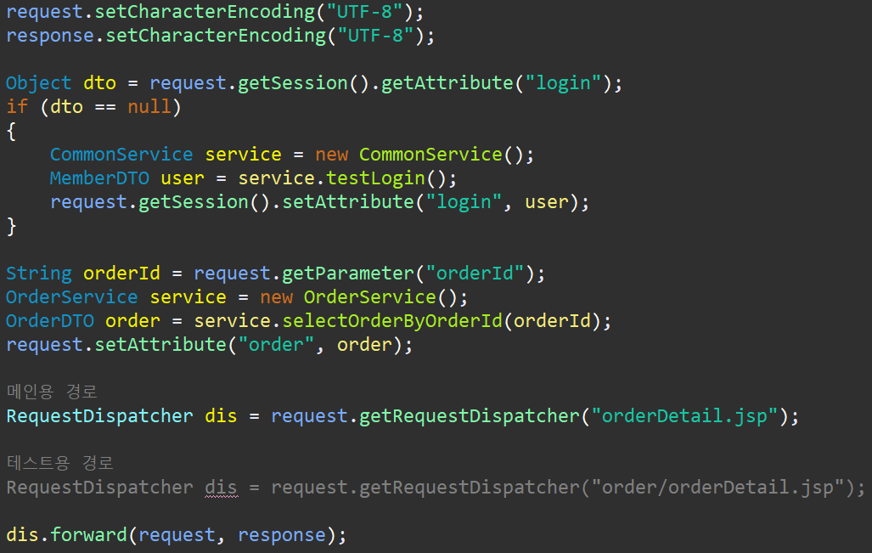
스프링 변환 매뉴얼?
4) Controller 작성 (Servlet -> Controller 변환)
- Servlet의 코드 복사
- 함수 안에 붙혀넣기

Slide 14

스프링 변환 매뉴얼?
4) Controller 작성 (Servlet -> Controller 변환)
- Encoding 설정 코드 삭제
- Service 객체 생성 코드 삭제
- request.setAttribute -> model.addAttribute 로 코드 변경

Slide 15


스프링 변환 매뉴얼?
4) Controller 작성 (Servlet -> Controller 변환)
- request.getParameter 코드가 있는경우
- 위 코드 삭제
- 함수의 매개변수에 @RequestParam 추가 - name이 같아야 함
- 만약 getParameter가 많으면,
- 함수의 매개변수에 @RequestParam HashMap<String, Object> map 추가
- 위 코드 삭제하고,
- map에서 데이터를 꺼내 사용 (HashMap<String, Object>는 데이터 타입이 여러 개 일때)
동일해야함

Slide 16

스프링 변환 매뉴얼?
4) Controller 작성 (Servlet -> Controller 변환)
- 만약 request.getSession을 사용하면, 매개변수에 HttpSession session을 추가
- request.getSession을 session으로 교체
- View(jsp)로 forward 시키는 코드는
- 위 코드를 삭제하고
- 해당 View의 경로와 파일 이름만 작성하여 return 시킨다.

Slide 17

스프링 변환 매뉴얼?
4) Controller 작성 (Servlet -> Controller 변환)
- 만약 서블릿으로 redirect 시키는 경우는
- 위 코드를 삭제하고 아래와 같이 작성하여 리턴한다.
- 이때 대상 서블릿에 대응하는 함수의 RequestMapping 주소를 작성해야 한다.
일치

Slide 18

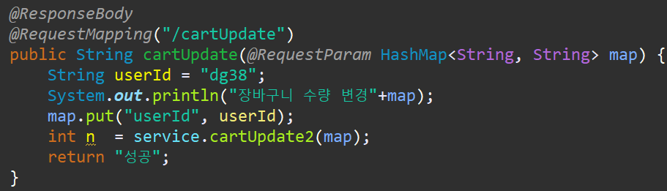
스프링 변환 매뉴얼?
4) Controller 작성 (Servlet -> Controller 변환)
- 만약 View나 Servlet을 Forward나 Redirect 시키는 것이 아니고, 데이터 자체를 보내는 경우
- 주로 비동기로 처리 결과등을 받는 경우
- 위 코드를 삭제
- 함수에 @ResponseBody를 붙혀주고, 결과 문자열을 리턴 시킨다.

Slide 19

스프링 변환 매뉴얼?
5) JSP 변환
- src>main>webapp> 에서 jsp 파일 복사
- src>main>webapp>WEB_INF>views> 에 붙혀넣기
- DTO 참조 부분 수정

Slide 20

스프링 변환 매뉴얼?
5) JSP 변환
- Servlet 을 Controller의 함수로 변환하면서,
주소를 변경했다면, JSP에서도 호출 부분(href 혹은 form의 action) 수정
주소를 OrderDetailServlet에서
orderDetail로 변경하여, 함수로 변환한 경우

